Slide 1
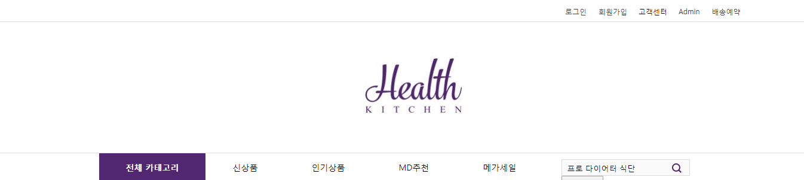
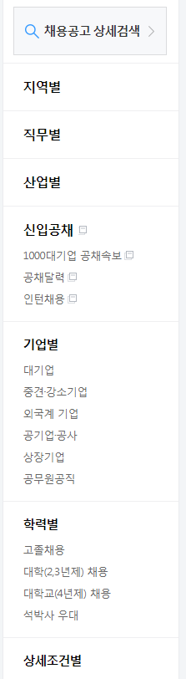
http://www.jobkorea.co.kr/recruit/home
물품관리
주문서
이용자 관리
회원통계

